Slide 1

DISCIPLINA BAZELE CIBERNETICII ECONOMICE PROIECT

Slide 2
CUPRINS
DESCRIEREA UNITĂȚII ECONOMICE ( SCURT ISTORIC, ORGANIGRAMĂ, DOMENIU DE ACTIVITATE )
DESCRIEREA SISTEMULUI ADAPTIV COMPLEX ȘI PREZENTAREA PROPRIETĂȚILOR REGĂSITE ÎNTR-UN ASTFEL DE SISTEM
ÎNCADRAREA UNITĂȚII ECONOMICE ALESE ÎNTR-UN SISTEM ADAPTIV COMPLEX
IMPLEMENTAREA UNUI MODEL NETLOGO LA NIVELUL UNITĂȚII ECONOMICE ALESE

Slide 3
INTRODUCERE
Alegerea băncii ING ca subiect de studiu în cadrul acestui proiect de simulare în NetLogo a fost motivată de importanta bancii in contextul financiar din Romania precum și faptul ca opereaza intr-un mediu care implică componente dinamice care interacționează în moduri imprevizibile, adaptându-se la schimbările din mediul bancar.
Această abordare permite băncii să gestioneze provocările complexe și să-și evolueze strategiile ca răspuns la condițiile pieței sau condițiile impuse de reglementările legale, comportamentul clienților și progresele tehnologice.
Prin valorificarea principiilor CAS, Banca ING își poate spori reziliența și inovația, menținând un avantaj competitiv în sectorul financiar.

Slide 4
DESCRIEREA UNITĂȚII ECONOMICE - ISTORIC
ING România este subsidiara grupului financiar internațional ING, cu o prezență semnificativă în România de peste două decenii, oferind o gamă largă de servicii și produse bancare atât pentru persoane fizice, cât și pentru companii. A fost prima instituție financiară din România care a introdus conceptul de bancă directă, fără ghișee tradiționale, concentrându-se pe serviciile online și telefonice
Istoric
1994 - Intrarea pe Piața Românească; 1995 - Lansarea Serviciilor de Retail Banking
1998 - Lansarea Primului Fond de Pensii Private; 2004 - Lansarea ING Home'Bank
2006 - Dezvoltarea Rețelei de Sucursale; 2008 - Lansarea Produselor de Creditare
2012 - Introducerea Aplicației Mobile ING; 2015 - Inovații în Serviciile pentru Clienți; 2017 - Lansarea Serviciului de Plăți Contactless
2019 - Parteneriate și Extinderea Serviciilor; 2020 - Răspuns la Pandemia COVID-19 (Adaptare și Suport: În contextul pandemiei, ING a implementat măsuri pentru a sprijini clienții afectați, inclusiv amânarea ratelor la credite și extinderea serviciilor digitale pentru a facilita accesul la banking online.); 2021 - Transformare Digitală Continuă
Este pionierul internet banking-ului în România, lansând platforma ING Home'Bank, care a devenit un standard în banking-ul digital din țară.

Slide 5
ORGANIGRAMA, CARACTERISTICI ȘI VALORI
Organigrama ING România reflectă structura organizatorică și modul în care sunt dispuse diferitele departamente și funcții pentru a asigura eficiența operațională și îndeplinirea obiectivelor strategice. Structurilor organizatorice tipice pentru o instituție financiară includ niveluri de conducere, departamente operaționale și funcționale.
1. Consiliul de Administrație
2. Conducerea Executivă
3. Divizii și Departamente Principale (Retail Banking, Corporate Banking, Tehnologie și Inovație, Risc și Conformitate, Financiar și Contabilitate, Marketing și Comunicare, Resurse Umane)
4. Divizii Suport (Jurisdicțional; Audit Intern)
Caracteristici și Valori
Inovație: ING România este recunoscută pentru soluțiile sale inovative în domeniul bancar digital.
Sustenabilitate: Banca promovează practici sustenabile, atât în activitatea sa internă, cât și prin produsele oferite.
Customer Centricity: Accentul pus pe satisfacția și experiența clienților, cu servicii personalizate și suport de calitate.

Slide 6
Servicii și Produse
Retail Banking:
Conturi Curente: Diverse tipuri de conturi pentru nevoile zilnice.
Credite: Credite ipotecare, credite de consum și linii de credit.
Economii și Investiții: Conturi de economii, depozite la termen, fonduri de investiții.
Carduri: Carduri de debit și credit cu diverse beneficii.
Servicii Digitale: ING Home'Bank (internet banking), aplicație mobilă cu funcționalități extinse (plăți, economii, transferuri).
Corporate Banking:
Finanțare și Creditare: Credite pentru investiții, linii de credit, leasing financiar.
Cash Management: Soluții de gestionare a lichidităților și plăți.
Servicii de Trezorerie: Gestionarea riscurilor financiare, schimb valutar.

Slide 7
SISTEM ADAPTIV COMPLEX
Sistemele adaptive complexe se găsesc peste tot în jurul nostru, iar ştiinţele complexităţii confirmă faptul că marea majoritate a sistemelor reale sunt complexe. Ecosistemele naturale, sistemul atmosferic, traficul rutier, organizaţiile sociale, grupurile teroriste, pieţele ş.a. sunt toate sisteme adaptive complexe. Datorită abundenţei excepţionale de astfel de sisteme, a diversităţii lor devine destul de dificil să le defineşti şi, poate şi mai dificil, să încerci să stabileşti acele principii şi/sau proprietăţi generale care le conferă specificitate în categoria mai largă a sistemelor Complexe.
Un sistem adaptiv complex (Complex Adaptiv System sau, prescurtat, CAS) este un sistem format din mai multe componente interconectate și interdependente, care interacționează într-un mod care permite sistemului să se adapteze și să evolueze în timp.
Un Sistem Adaptiv Complex este un sistem compus din agenţi individuali, care au libertatea de a acţiona în moduri care nu sunt total predictibile şi ale căror acţiuni sunt interconectate, astfel încât acţiunile unui agent schimbă contextul pentru alţi agenţi.
Înțelegerea sistemelor adaptive complexe este importantă pentru gestionarea și optimizarea sistemelor complexe din lumea reală. Aceasta permite dezvoltarea de strategii eficiente pentru managementul resurselor, rezolvarea problemelor și îmbunătățirea performanțelor sistemului în ansamblu.

Slide 8
principalele caracteristici şi proprietăţi ale sistemelor adaptive complexe
a) sistemele de acest tip sunt compuse din agenţi individuali;
b) agenţii au interpretări şi desfăşoară acţiuni bazate pe propriile lor modele mentale;
c) agenţii pot avea, fiecare, propriul său model mental sau îl pot împărtăşi cu ceilalţi agenţi;
d) modelele mentale se pot schimba; drept urmare, învăţarea, adaptarea şi co-evoluţia sunt posibile în aceste sisteme;
e) interacţiunile dintre agenţi şi dintre sisteme sunt încorporate altor sisteme;
f) comportamentul sistemului în ansamblul său emerge din interacţiunile dintre agenţi;
g) acţiunile unui agent schimbă contextul altor agenţi;
h) sistemul poate învăţa noi comportamente;
i) sistemul este neliniar; adică mici modificări pot conduce la schimbări majore în sistem;
j) comportamentul sistemului este, în general, impredictibil la nivel de detaliu;
k) predicţiile pe termen scurt asupra comportamentului sistemului sunt, uneori, posibile;
l) ordinea este o proprietate inerentă sistemului şi nu trebuie impusă din afară;
m) creativitatea şi noutatea emerg din comportamentul de ansamblu al sistemului;
n) sistemele sunt capabile de auto-organizare.

Slide 9
PROPRIETĂȚI IMPORTANTE
Conectivitatea şi interdependenţa
Adaptabilitatea
Auto-organizarea
Emergența
Feedback-ul
Non-liniaritatea
Diversitatea
Complexitatea

Slide 10
ÎNCADRAREA ÎN SISTEMUL ADAPTIV COMPLEX
Banca ING, parte a grupului financiar internațional ING, poate fi considerată un sistem adaptiv complex datorită modului în care funcționează și se adaptează la medii în continuă schimbare. Să vedem cum se manifestă proprietățile unui sistem adaptiv complex în contextul băncii ING:
Comportament emergent - La nivelul ING, comportamentele emergente apar din interacțiunile dintre componentele băncii și dintre bancă și mediul extern. De exemplu, inovațiile tehnologice implementate (cum ar fi platforma de internet banking sau aplicațiile mobile) rezultă din colaborarea între departamentele IT și cele de dezvoltare a produselor, și reacțiile clienților la aceste inovații.
Dinamism și evoluție continua - Mediul financiar este unul dinamic, iar ING trebuie să evolueze continuu pentru a rămâne competitivă. Aceasta implică adoptarea de noi tehnologii, dezvoltarea de noi produse și servicii, și ajustarea strategiilor de afaceri în funcție de tendințele pieței și cerințele clienților.
Componente multiple și interconectate - Banca ING este formată din numeroase componente interconectate, cum ar fi diverse departamente (ex. IT, resurse umane, marketing), produse și servicii financiare (conturi curente, credite, asigurări), și sisteme informatice. Aceste componente interacționează și colaborează pentru a atinge obiectivele băncii.
Nonlinearitate - Interacțiunile dintre diferitele componente ale ING sunt adesea neliniare. De exemplu, o mică schimbare în politicile de creditare poate avea efecte disproporționate asupra portofoliului de credite și a ratei de neperformanță. Astfel, impactul unei decizii poate varia semnificativ în funcție de context și moment. De asemenea anumite modificări mici produc rezultate exagerat de mari. Apariţia crizelor şi crahurilor bursiere este o dovadă a acestui lucru.

Slide 11
ÎNCADRAREA ING ÎN SISTEMUL ADAPTIV COMPLEX
Adaptabilitate și învățare - Banca ING își adaptează strategiile și operațiunile pe baza feedback-ului primit de la clienți și din piață. Implementarea inteligenței artificiale și a analizei datelor permite băncii să învețe din comportamentele clienților și să ajusteze ofertele și serviciile în consecință. De asemenea, banca se adaptează la reglementările financiare în schimbare și la noile tehnologii.
Feedback pozitiv și negativ - Sistemele adaptative complexe funcționează pe baza feedback-ului pozitiv și negativ. ING utilizează feedback-ul clienților pentru a îmbunătăți serviciile oferite. De exemplu, feedback-ul negativ privind o funcționalitate a aplicației mobile poate duce la actualizări și îmbunătățiri ale acesteia.
Distribuție și descentralizare - Deciziile în cadrul ING nu sunt luate întotdeauna centralizat. Diverse filiale și sucursale au autonomie în a-și adapta activitățile la specificul piețelor locale. Această descentralizare permite o reacție rapidă și flexibilă la schimbările locale și regionale.
Atractori și modele de comportament stabil - Într-un sistem adaptiv complex, anumite modele de comportament tind să devină stabile în timp, formând atractori. La ING, politici și proceduri eficiente, care s-au dovedit de succes, tind să fie replicate și implementate pe scară largă.
Prin analiza acestor proprietăți, putem observa cum banca ING funcționează și se adaptează ca un sistem adaptiv complex, menținându-se competitivă și inovatoare în mediul dinamic al sectorului financiar.

Slide 12
CORELAREA UNUI MODEL DIN NETLOGO CU O ACTIVITATE IDENTIFICATĂ LA NIVELUL ING - „ Bank Reserves ”
Pentru a corela un model NetLogo cu o activitate specifică a băncii ING România, putem alege un model existent care să reflecte dinamica unei bănci în gestionarea clienților și a creditelor. Un model potrivit din biblioteca NetLogo este „Bank Reserves”. Acest model simulează cum băncile gestionează rezervele de bani.
Descrierea Modelului „Bank Reserves”
Modelul „Bank Reserves” în NetLogo simulează interacțiunile dintre bănci și clienți, ilustrând modul în care băncile gestionează rezervele și împrumuturile. Băncile trebuie să păstreze un anumit procent din depozitele clienților sub formă de rezerve, conform reglementărilor, și să folosească restul pentru a acorda credite.

Slide 13
CORELAREA UNUI MODEL DIN NETLOGO CU O ACTIVITATE IDENTIFICATĂ LA NIVELUL ING - „ Bank Reserves ”
Rezerva obligatorie:
Procentul de rezervă pe care banca trebuie să îl păstreze.
Descrierea Modelului
Utilizatorul poate vedea unde sunt concentrați banii în economie la un moment dat. SAVING-TOTAL indică suma totală de bani păstrată în prezent în economii (și astfel, în sistemul bancar). Banca trebuie apoi să aloce acești bani între trei conturi: LOANS-TOTAL este suma pe care banca a împrumutat-o, BANK-TO-LOAN este suma pe care banca o are disponibilă pentru împrumut și BANK-RESERVES este suma pe care banca trebuie să o păstreze în rezervă. Când banca trebuie să recheme împrumuturi (adică după ce a fost majorat rata rezervelor), BANK-TO-LOAN va citi o sumă negativă până când suficient din banii împrumutați au fost achitați. WALLETS-TOTAL oferă o indicație asupra sumei totale de bani păstrate în portofelele oamenilor. Această cifră poate fi, de asemenea, negativă în momentele în care banca nu are bani de împrumutat (va menține un sold negativ al portofelului până când este posibil un împrumut). MONEY-TOTAL indică suma totală de bani în prezent în economie (SAVING-TOTAL + WALLETS-TOTAL). Deoarece WALLETS-TOTAL este în general menținut la 0 în acest model (presupunem că fiecare depune tot ce poate în economii), MONEY-TOTAL și SAVING TOTAL tind să fie aceleași.
Analiza Modelului
După rularea modelului, putem analiza diferite scenarii referitoare la impactul modificării ratei rezervelor obligatorii. Aceste analize pot oferi informații valoroase despre cum strategiile specifice ale ING România pot influența performanța bancară și satisfacția clienților.

Slide 14
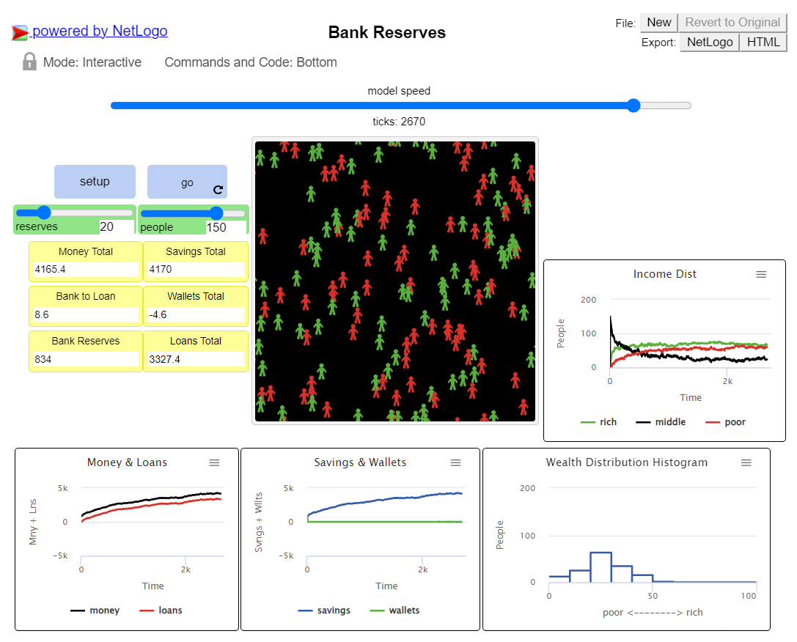
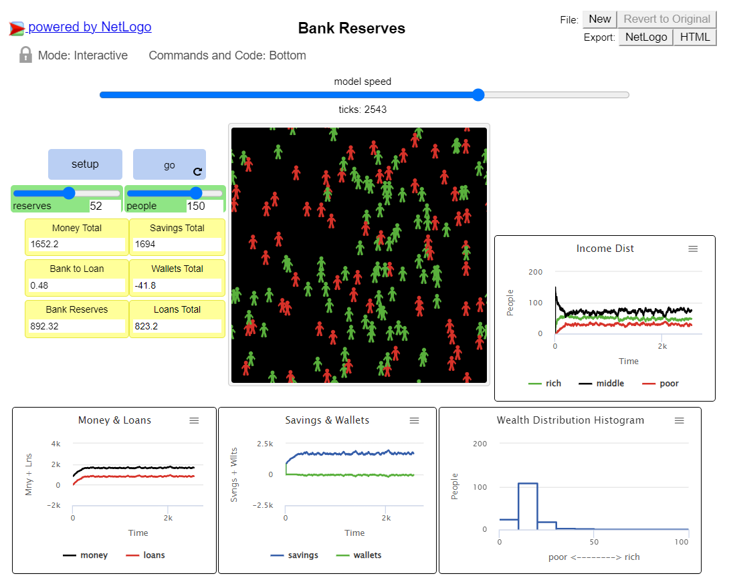
SIMULARE - „ Bank Reserves ”

Slide 15
CONCLUZIE - „ Bank Reserves ”
Adaptarea modelului „Bank Reserves” din NetLogo pentru a reflecta activitățile ING România este un exemplu de cum putem utiliza simulările agent-based pentru a înțelege și optimiza procesele bancare.
Acest model permite testarea diferitelor politici și strategii, oferind astfel un instrument valoros pentru managementul bancar.

Slide 16
CORELAREA UNUI MODEL DIN NETLOGO IMPACT - „Virus on a network”
Sistemul bancar financiar este un ansamblu strâns unit, ale cărui componente rămân interconectate. Dificultățile întâmpinate de o singură bancă pot deregla sistemul. Panica bancară se poate răspândi rapid de la instituțiile care se confruntă cu dificultăți la instituțiile sănătoase, afectându-le și pe acestea. Căderea unei singure bănci poate conduce la colapsul mai multora.
Scopul modelului este de a evalua impactul unei potențiale modificări adverse din cadrul unei bănci asupra intregului sistem dar si asupra celorlalti participanti (la nivel general, cât și la nivelul fiecărei instituții de credit).
Modelul constă într-un set de bănci interconectate printr-o rețea de operațiuni bancare și interbancare și se bazează pe modelul răspândirii unui virus într-o rețea. Nodurile reprezintă băncile, iar fiecare nod poate fi într-una dintre cele trei stări: susceptibil, infectat sau rezistent.
La fiecare pas (tick), fiecare nod infectat (colorat în roșu) încearcă să infecteze toți vecinii săi. Vecinii susceptibili (de culoare verde) vor fi infectați cu o probabilitate determinată de variabila „virus-spread-chance”. Aceasta ar putea corespunde probabilității ca cineva din sistemul susceptibil să efectueze o operațiune bancară de risc, propagând efectul către alte noduri prin legăturile dintre ele. Nodurile rezistente (de culoare gri) nu pot fi infectate (au dobândit imunitate la virus). Nodurile infectate nu își dau seama imediat că sunt infectate. Periodic (determinată de variabila „virus-check-frequency”), nodurile verifică dacă sunt infectate. Când virusul este detectat, există o probabilitate ca acesta să fie eliminat (determinată de variabila „recovery-chance”). Dacă un nod se recuperează, există o probabilitate ca acesta să devină rezistent la virus în viitor (determinată de variabila „gain-resistance-chance”). Când un nod devine rezistent, legăturile dintre acesta și vecinii săi se întunecă, deoarece nu mai sunt vectori posibili pentru răspândirea virusului.

Slide 17
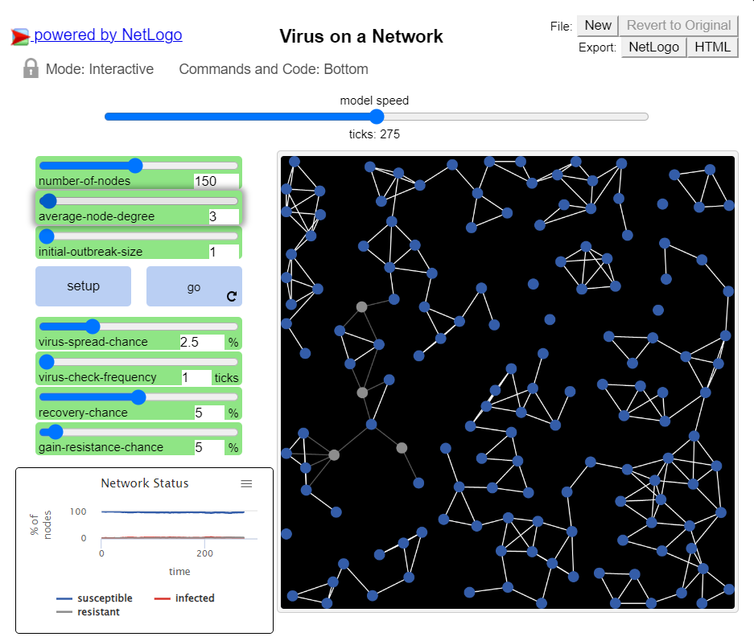
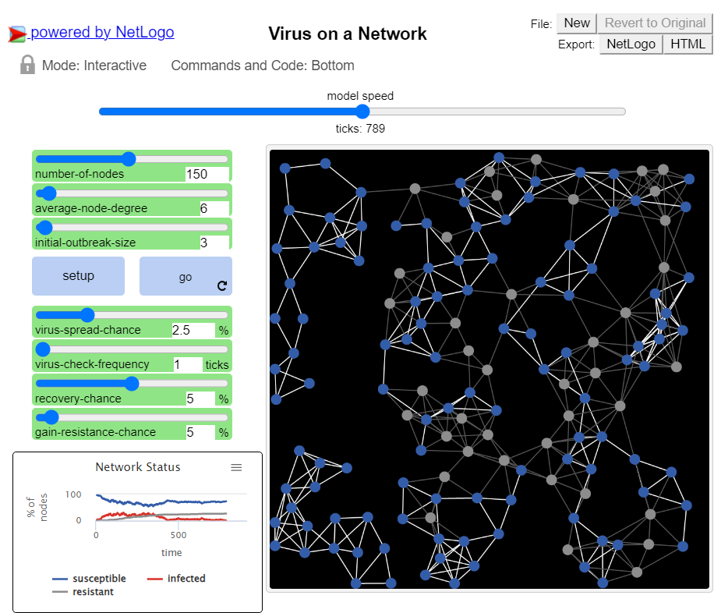
SIMULARE - „Virus on a network”

Slide 18
CONCLUZIE - „ Virus on a network”
Orice schimbere în rețea poate avea impact semnificativ sau mai puțin semnificativ pentru întreg sistemul (graficul Network status)
Cu cât gradul de conectivitate este mai mic, cu atat impactul rămâne la nivel mic.
ING făcând parte dintr-un ecosistem financiar, unde anumite modificări mici produc rezultate exagerat de mari (crizele economice, destabilizări financiare), acest model permite testarea diferitelor strategii de supraviețuire, oferind astfel din nou, un instrument valoros pentru managementul bancar.

